Slide 1
Мобильная робототехника
Результат выполнения
Лабораторной работы №1_А
Выполнил Ёда Никита Дмитриевич

Slide 2
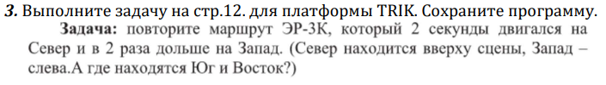

Slide 3
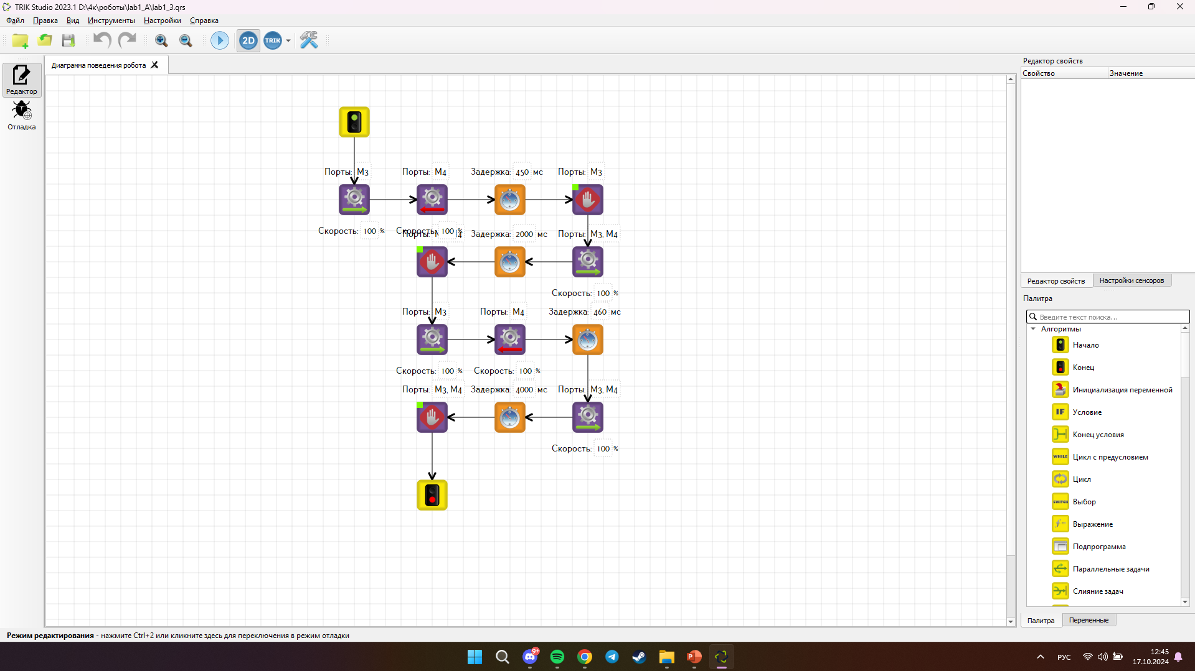

Slide 4
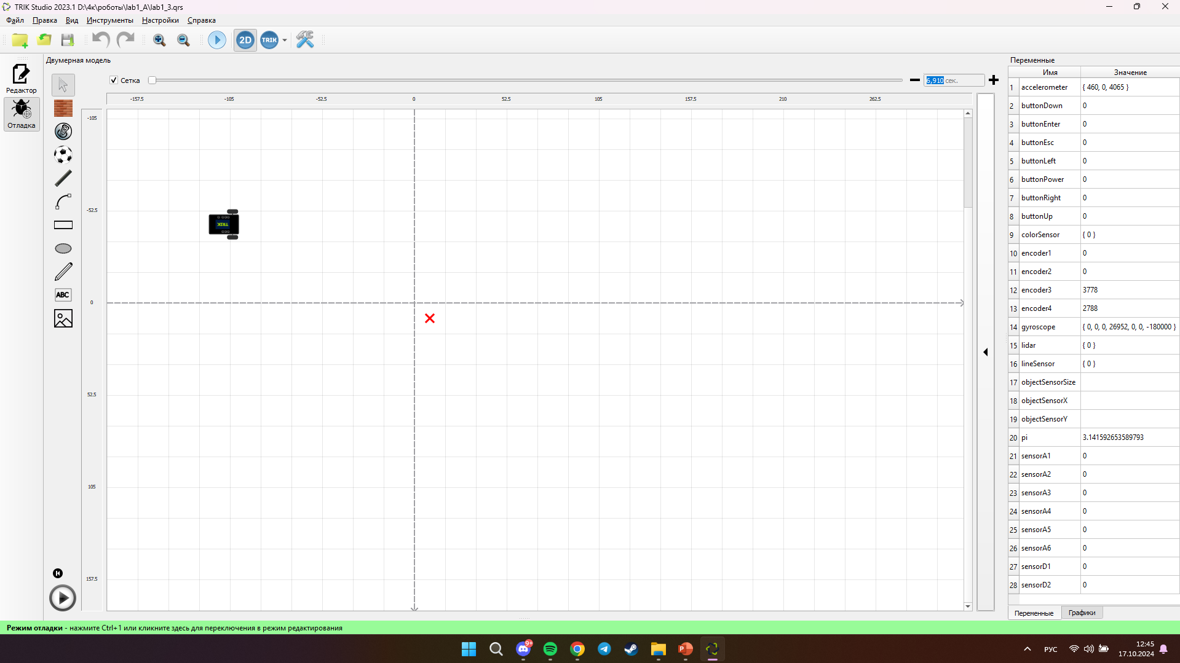

Slide 5
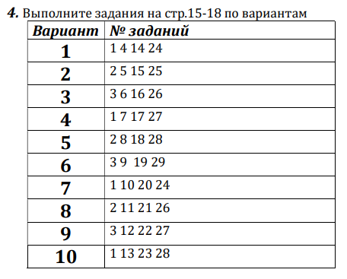
Примечание:
Вариант 2

Slide 6


Slide 7
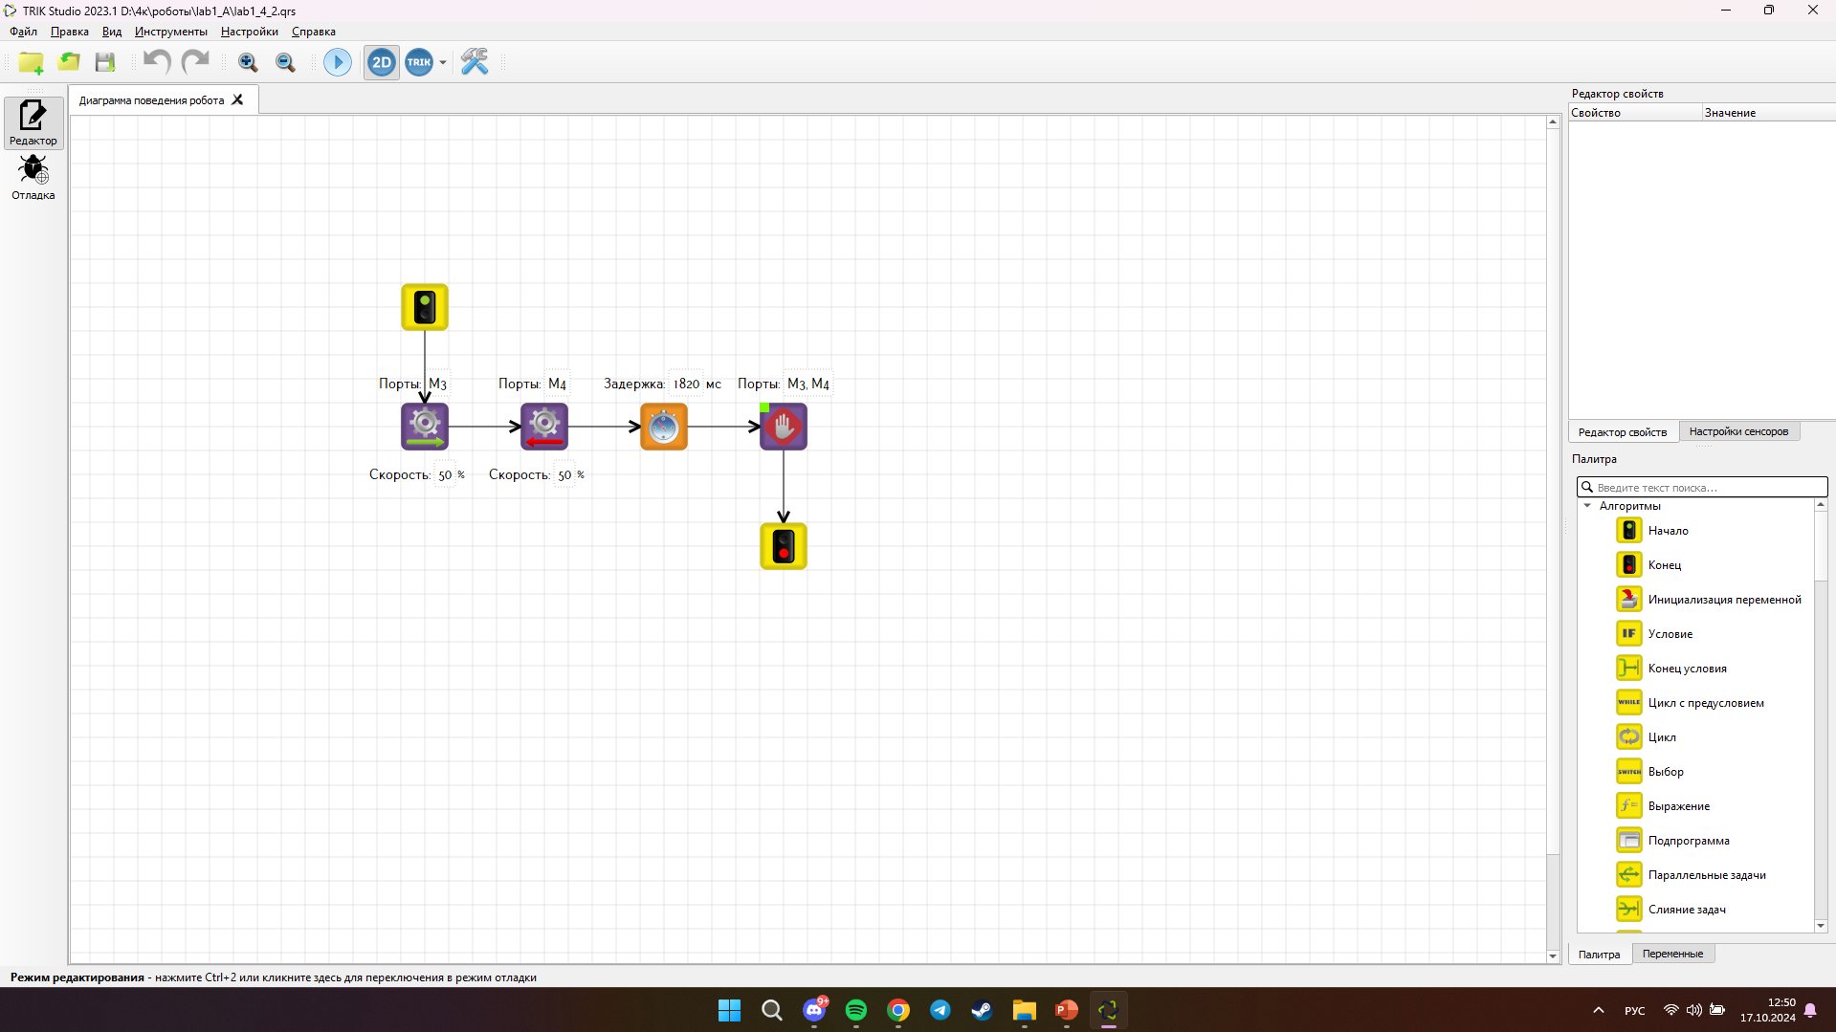

Slide 8
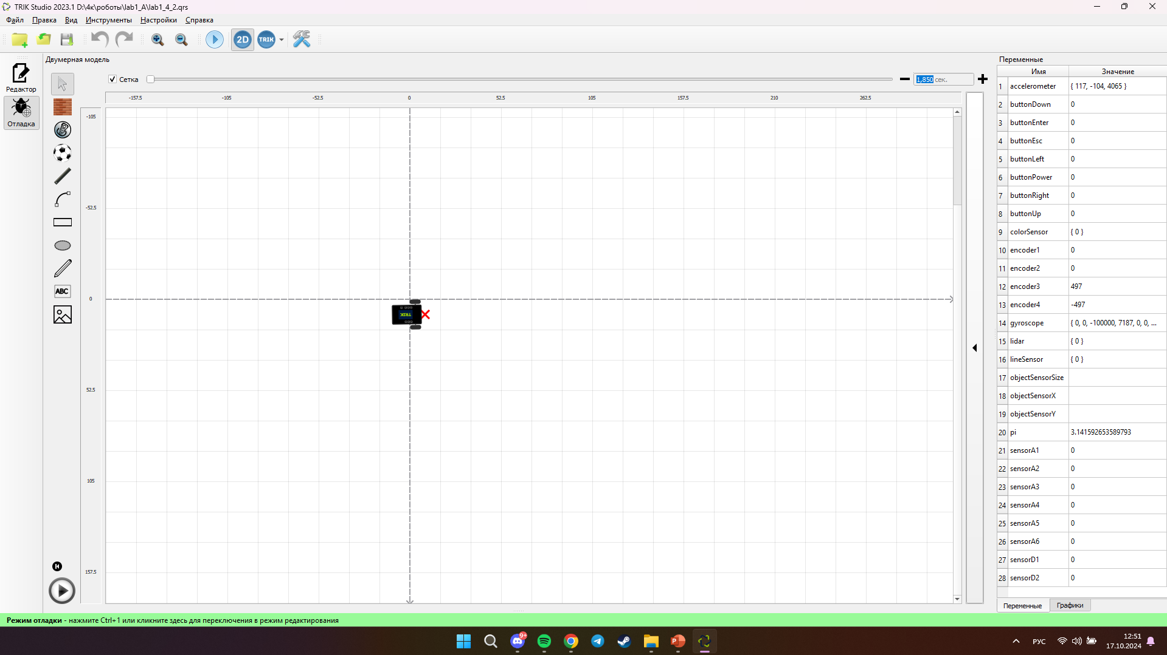

Slide 10
Начальная мощность на каждом двигателе - 50 %, таймер для двигателей 1820 с.
Машина делает танковый разворот на 180 градусов
Мощность на каждом двигателе - 25 %, таймер для двигателей 1820 с.
Машина делает танковый разворот на 90 градусов
Скорость разворота уменьшилась в два раза
Мощность на каждом двигателе - 75 %, таймер для двигателей 1820 с.
Машина делает танковый разворот на 260 градусов
Скорость разворота увеличилась в два раза от начальной

Slide 11
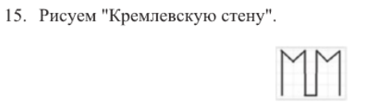

Slide 12
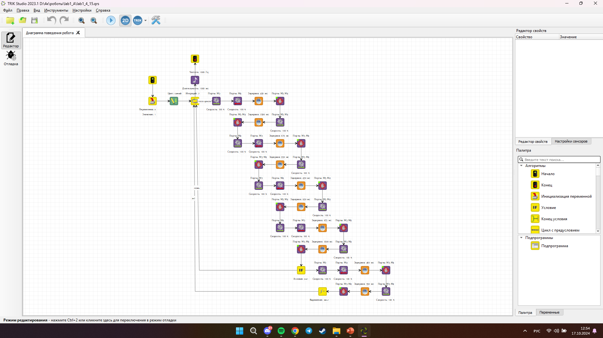

Slide 13
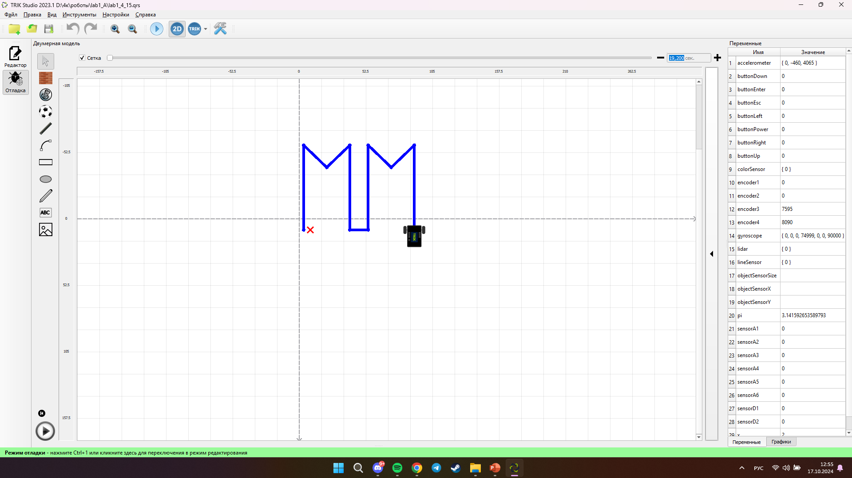

Slide 14
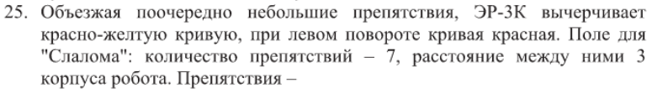

Slide 15
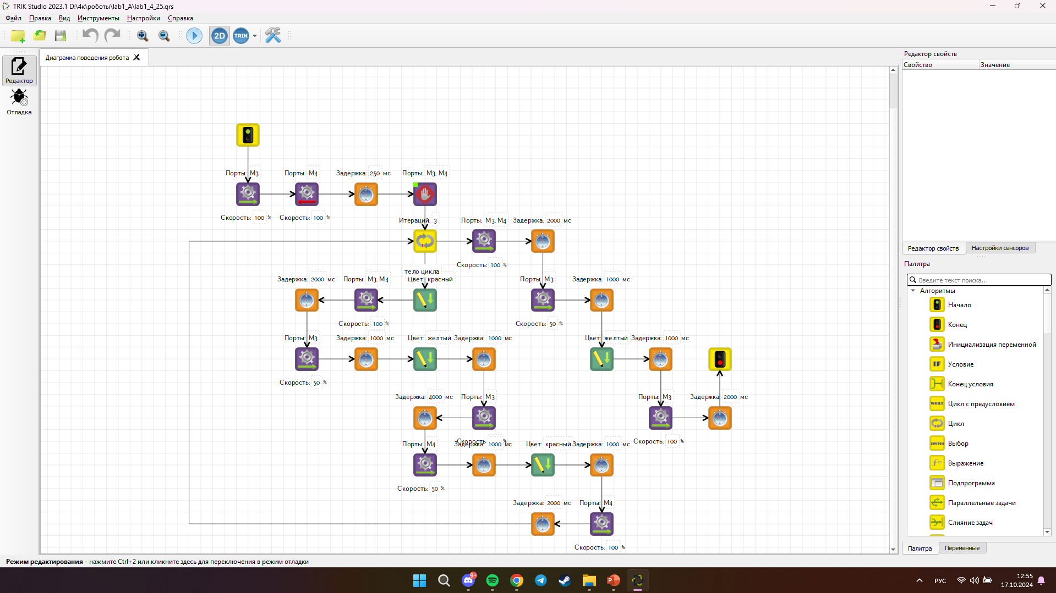

Slide 16
